Slide 1
Custo de Litigância em Regimes de Previdência Social: Análise dos Impactos Econômicos 57º Congresso Nacional da ABIPEM Belém, 28 de junho, 2024
Prof. Dr. Luciana Yeung
Professora Associada do Insper, Fundadora e Ex-Presidente da ABDE, Diretora da ALACDE
Autora de “Introdução à Análise Econômica do Direito” (com Bradson Camelo)
Colunista na VEJA Negócios “Direito e Economia: sob as lentes de Coase”

Slide 2
Agenda de Hoje
Uma Pesquisa Ímpar sobre Litigância em Regimes de Previdência.
Análise dos Impactos Econômicos dos Custos de Litigância.

Slide 3
1. Uma Pesquisa sobre Litigância em Regimes de Previdência

Slide 4
1. A Pesquisa
Realizada pelo Insper em 2020 para o Conselho Nacional de Justiça (CNJ).
240 páginas.
Usou programação computacional (text mining) para analisar dados.
18 milhões de processos.
Porém, foi sobre o INSS (RGPS).
Três motivos de porquê vou apresentá-la...
Disponível em: https://www.cnj.jus.br/wp-content/uploads/2020/10/Relatorio-Final-INSPER_2020-10-09.pdf

Slide 5
1. O que a pesquisa analisou?
Um total de 18 milhões de processos (na Justiça e no INSS).
Teor de 1,3 milhão de decisões judiciais.
Entrevistas com 45 operadores no Executivo e no Judiciário.

Slide 6
1. O que a pesquisa encontrou?
CONCLUSÃO PRINCIPAL:
“Os litígios judiciais envolvendo benefícios previdenciários crescem porque o INSS é lento ao processar os pedidos, se ajusta mal aos precedentes judiciais e aos critérios técnicos dos tribunais e não esgota possibilidades de resolução de conflito na esfera administrativa”.
De 2015 a 2019: número de processos requerendo concessão ou revisão judicial de benefícios previdenciários e assistenciais, cresceu 140% nas justiças federal e estadual.
Tipo de litígio varia conforme características socioeconômicas de cada região:
Regiões mais pobres: benefícios assistenciais são mais judicializados.
Regiões mais ricas: aposentadorias por tempo de serviço.

Slide 7
1. O que a pesquisa encontrou?
PRINCIPAIS FATORES ESTIMULANDO A LITIGÂNCIA PREVIDENCIÁRIA
Dificuldade do INSS de absorver posições dos tribunais sobre direito previdenciário.
Conflito entre entendimento do INSS e da Justiça nas perícias técnicas (principalmente no caso de auxílio doença e aposentadoria por invalidez).
Divergência entre critérios administrativos e judiciais que devam ser considerados para a avaliação técnica dos benefícios.
Laudos feitos na esfera administrativa que são frequentemente desconsiderados na etapa judicial.

Slide 8
1. O que a pesquisa recomenda?
Facilitar o acesso, especialmente dos mais pobres, aos serviços do INSS (cada vez mais exige domínio de serviços digitais).
Que os protocolos administrativos do INSS internalizem entendimentos judiciais já consolidados.
Harmonização dos critérios para perícias administrativas e judiciais.
Uso judicial de informações produzidas na esfera administrativa desde a fase inicial das solicitações.
Fortalecimento do processo administrativo e das instâncias recursais dentro do próprio INSS#.

Slide 9
2. Análise dos Impactos Econômicos dos Custos de Litigância

Slide 10
2. Custos de Litigância
Diversos trabalhos empíricos analisando essa questão.
Uma “agenda de pesquisa” para a vida toda!
Análise mais simples que existe (Justiça em Números, 2024):
Despesa Judiciário em 2023 = 132,8 bilhões
Quantidade de processos efetivamente em tramitação = 63,2 milhões
Cada processo custa em média = $2.101
Mas os impactos econômicos vão muito além disso!

Slide 11
2. Custos de Litigância
Conceito de custo de oportunidade envolvido.
O que a sociedade brasileira está perdendo – ou deixando de ganhar – com a quantidade de litígios que existe nos tribunais?
O que os institutos de previdência perdem – ou deixando de ganhar – com a altíssima quantidade de litígios?
(Não fossem os milhões de processos na justiça, os recursos dispendidos, o que os institutos poderiam fazer e investir?)

Slide 12
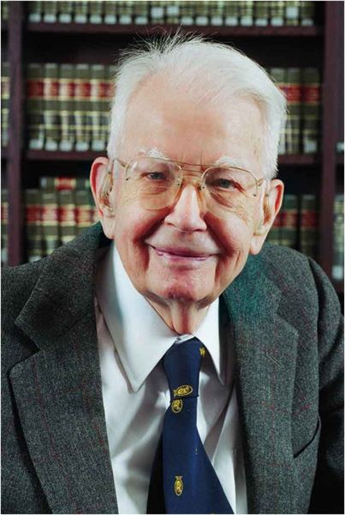
2. Teorema de Coase
Se as partes conseguem negociar de maneira cooperativa, a alocação legal dos direitos não importa, o resultado alcançado pela negociação será sempre eficiente (o melhor possível).
Se as partes não conseguem negociar de maneira cooperativa, a decisão legal (judicial) impactará no resultado econômico (e esse resultado nem sempre será o melhor possível, ou eficiente).
Ronald Coase
Prêmio Nobel em Economia (1991)
Fundador da Análise Econômica do Direito

Slide 13
2. Custos da Litigância
Sempre tentar uma solução não-litigiosa.
Desafios e limites do Judiciário são crescentes (YEUNG, 2024):
Judiciário no Brasil custa 1,5% do PIB (lembrar da discussão prévia sobre custo de oportunidade).
Casos judiciais para cada 100.000 habitantes:
EUA: 5.806
Inglaterra: 3.681
Alemanha: 12.300
Brasil: 40.078 (ou 15.509 só novos)

Slide 14
2. Custos de Litigância e Conclusões
Enquanto tivermos essa “Tragédia do Judiciário (Gico Jr., 2011) a Justiça continuará sendo inacessível para os pobres (como a pesquisa do Insper já mostrou).
Custos de oportunidade de diversas outras políticas que poderiam estar sendo implementadas.
Há casos em que o litígio é inevitável.
Mas claramente melhor pode ser feito para evitar a “super-litigância”.
Nosso desafio intelectual e profissional de encontrar formas alternativas (i.e. administrativas) e eficazes para resolver os conflitos.##

Slide 15
Muito obrigada pela atenção! Luciana.Yeung@insper.edu.br

